Slide 1
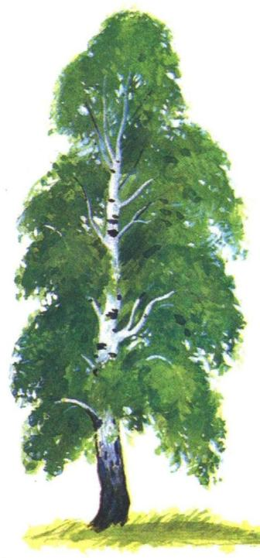
Муниципальное общеобразовательное учреждение
«Средняя общеобразовательная школа №3»
с.п. Баксаненок Баксанского района
Кабардино-Балкарской Республики
ПРОЕКТ
«Использование кинезиологии в развитии детей дошкольного возраста средствами современных образовательных технологий».
Выполнила:
учитель-логопед
Д/Блока МОУ «СОШ №3»
с.п. Баксаненок
Курманова А. Ю.
Апрель 2022 год

Slide 2
Актуальность. Современный мир меняется стремительно: запросы общества таковы, что ребенок должен быть готов воспринимать большой объем информации, ориентироваться в нем и постараться стать успешным. Поэтому и необходимыми становятся не сами знания, а умение учиться, развивать личность через формирование универсальных учебных действий. В последнее же время отмечается увеличение количества детей с затруднениями в обучении, различными нарушениями в организме, трудностями в адаптации. Для преодоления имеющихся у них нарушений необходимо проведение комплексной психокоррекционной работы. Также в системе дошкольного образования мы наблюдаем значительные преобразования, вызванные изменением научной, материальной, методической базы обучения и воспитания детей дошкольного возраста. Одним из важных условий обновления является использование новых информационных технологий. Это позволяет, с одной стороны повысить эффективность образовательного процесса, с другой - в большей степени применить индивидуальный подход в процессе обучения и воспитания.

Slide 3
Тип проекта: Практико-ориентированный. Участники проекта: дети, педагоги Дошкольного блока МОУ «СОШ №3» с.п.Баксаненок Сроки реализации: долгосрочный (сентябрь-май). Планируется продолжение проекта в течение последующих лет. Актуальность: Межполушарное взаимодействие необходимо для координации работы мозга и передачи информации из одного полушария в другое. Нарушение или отсутствие динамичности взаимодействия обоих полушарий задерживает интеллектуальное и речевое развитие ребенка. Проблема: Постоянно растущее число детей с нарушениями в физическом и психическом развитии.

Slide 4
Последствия нарушения
межполушарного взаимодействия
1
Речевые нарушения
2
Низкий уровень развития интеллектуальных функций
3
Низкий уровень развития пространственных представлений
4
Нарушение адекватного эмоционального реагирования
5
Незрелость изобразительно-графических навыков
6
Слабость логического мышления
7
Моторная неловкость
Трудности обучения
в школе

Slide 5
Кинезиология происходит от греческого слова «кинезис» - движение, и «логос» - наука, т. е. наука о движении, а если быть точнее, то кинезиология — это наука о развитии умственных способностей и физического здоровья через движение.
Одним из результатов работы учёных в данной области стала разработка развивающих программ, в которые входят комплексы упражнений, стимулирующие активность головного мозга, что позволяет ребёнку дольше удерживать своё внимание, сосредотачиваться, наблюдать за предметами и явлениями и делать выводы из увиденного.
Дети в моей группе с удовольствием занимаются кинезиологическими упражнениями. Потому что им интересно научиться таким движениям, которые выполняют даже космонавты во время подготовки к полетам. Кроме того, дети, выполняя упражнения, всегда знают, что они помогают им лучше думать, быть внимательными, лучше запоминать. Да и игровой момент развития интеллекта дает больше пользы, чем наскучившие методы обучения тем или иным навыкам и умениям.

Slide 6
Левое
правое

Slide 7
Основное развитие межполушарных связей формируется у девочек до 7-ми лет у мальчиков до 8-ми – 8,5 лет. Совершенствование интеллектуальных и мыслительных процессов необходимо начинать с развития движений пальцев и тела. Развивающая работа должна быть направлена от движений к мышлению, а не наоборот. Для успешного обучения и развития ребенка в школе одним из основных условий является полноценное развитие в дошкольном детстве мозолистого тела. Мозолистое тело (межполушарное взаимодействие) можно развить через кинезиологические упражнения.
Специальные кинезиологические упражнения позволяют создать новые нейронные связи и улучшить работу головного мозга, отвечающего за развитие психических процессов, в том числе речи и интеллекта.

Slide 8
Кинезиология способствует развитию мелкой моторики и относится к здоровьесберегающей технологии. А одной из главных задач нашего Дошкольного блока является укрепление и сохранение здоровья. К тому же кинезиология не требует никаких материальных и методических затрат. Руки всегда рядом и постоянно в дошкольном возрасте требуют нагрузки в движении.
В свете этого метод кинезиологии стал очень актуален, ведь для детей и взрослых этот метод был в новинку. Это вызывало особенный интерес к занятиям, и я начала применять в своей работе с детьми старшего дошкольного возраста приемы и методы кинезиологии.

Slide 9
Цель проекта:
Цель проекта: активизация различных отделов коры головного мозга, ее больших полушарий, развитие межполушарного взаимодействия, улучшение мыслительной деятельности, синхронизация работы полушарий.

Slide 10
Задачи проекта:
Для детей:
1. Развитие межполушарного взаимодействия.
2. Синхронизация работы полушарий.
3. Снятие эмоциональной напряжённости.
4. Развитие мелкой моторики.
5. Развитие способностей.
6. Развитие памяти, внимания.
7. Развитие мышления.
Для педагогов:
1. Создать условия для благополучного и комфортного состояния детей.
2. Повышение профессиональной компетентности.

Slide 11
Ожидаемые результаты проекта:
Для детей:
Реализация проекта позволит решить проблемные вопросы и достигнуть поставленную цель, дети успешно научатся выполнять все виды кинезиологических упражнений, освоят рисование двумя руками как на листе бумаги, освоят игры с Су-джок мячами, которые будут способствовать гармоничному умственному развитию дошкольников, развитию межполушарного взаимодействия, развитию мелкой моторики, памяти, мышления, внимания, речи.
Для педагогов:
- создание системы развивающего игрового взаимодействия детей и педагогов;
- повышение педагогической компетентности по данному вопросу.

Slide 12
Сравнительная степень выраженности улучшения отдельных психических функций в динамике коррекционной работы.
Баллы
Память
Внимание
Зрительное
восприятие
Мелкая моторика
и графическая деятельность
Пространственное
представление

Slide 13
Условия реализации проекта:
1. Упражнения проводятся ежедневно в рамках непосредственной образовательной деятельности и в режимных моментах.
2. Занятия проводятся в доброжелательной обстановке.
3. От детей требуется точное выполнение движений и приемов.
4. Упражнения проводятся стоя, сидя, лежа.
5. Упражнения выполняются в медленном темпе от 3 до 5 раз, сначала одной рукой, затем другой рукой, а в завершение - двумя. Все указания даются чётко, спокойно. Педагог следит за правильностью выполнения заданий.
Все упражнения педагог выполняет вместе с детьми, постепенно от занятия к занятию увеличивая время и сложность предлагаемых упражнений (с учетом возраста детей).

Slide 14
Практические занятия с детьми

Slide 15
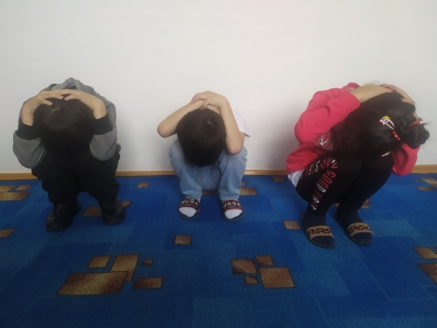
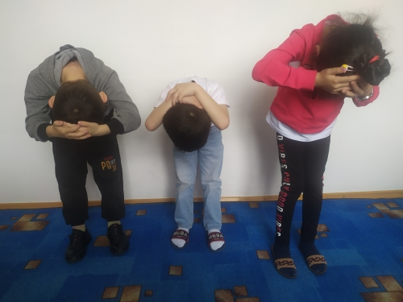
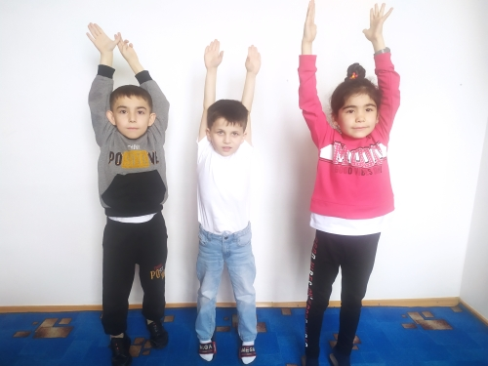
Растяжки – нормализуют гипертонус и гипотонус мышц опорно-двигательного аппарата.

Slide 16
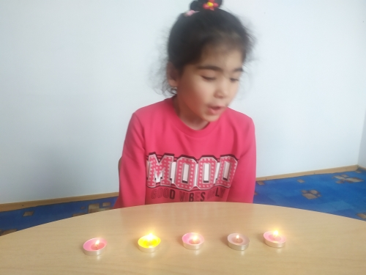
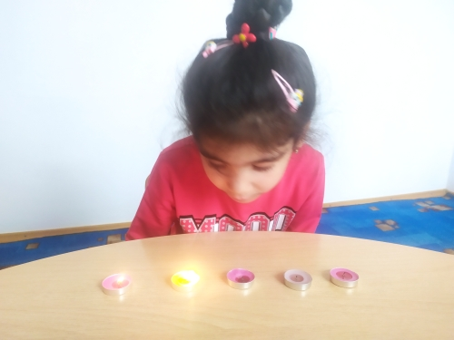
Дыхательные упражнения – улучшают ритмику организма, развивают самоконтроль и произвольность.

Slide 17
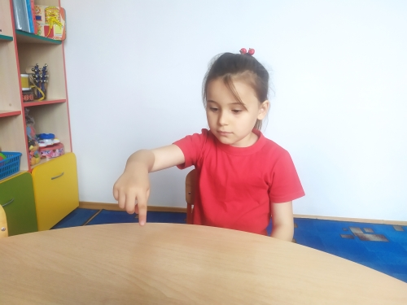
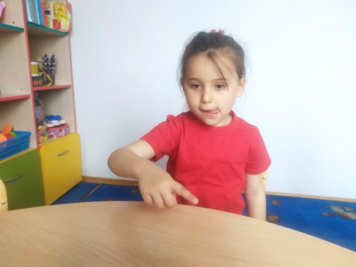
Глазодвигательные упражнения – позволяют расширить поле зрения, улучшить восприятие, развивают межполушарное взаимодействие и повышают энергетизацию организма.

Slide 18
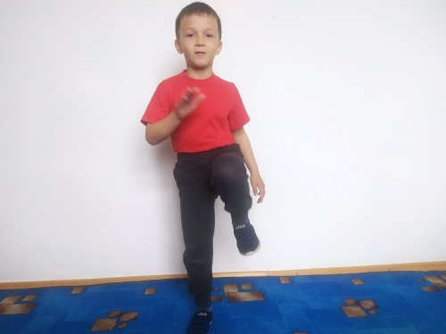
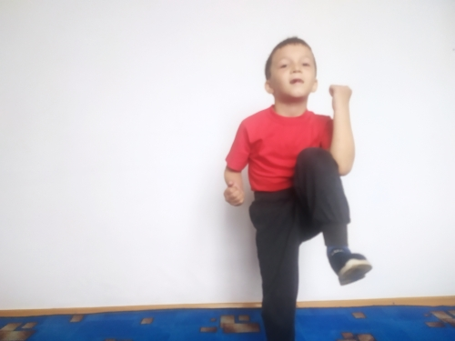
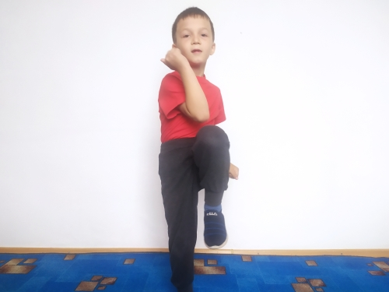
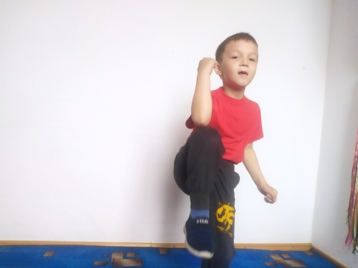
Телесные движения – развивают межполушарное взаимодействие, снимают непроизвольные, непреднамеренные движения и мышечные зажимы.

Slide 19
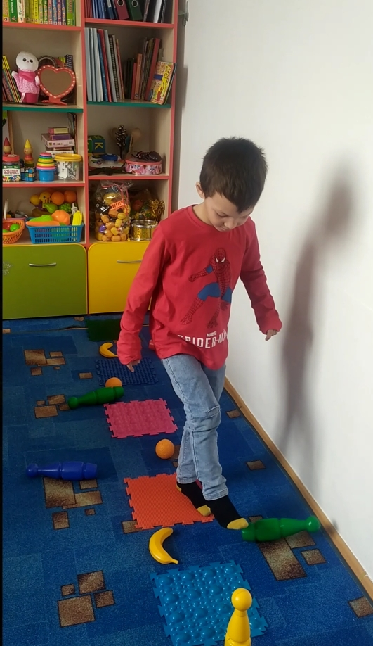
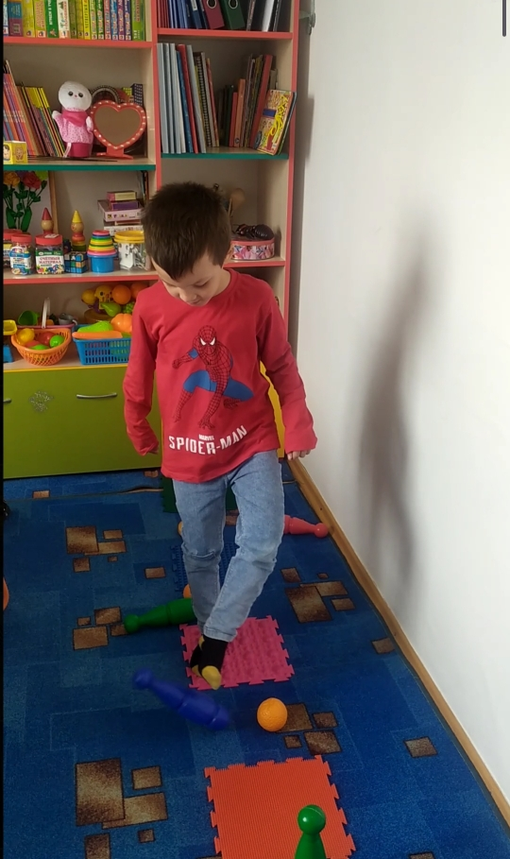

Slide 20
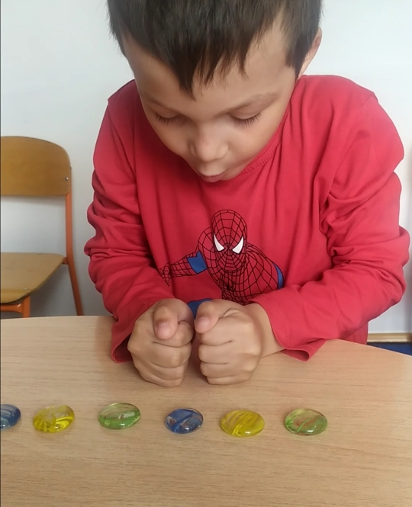
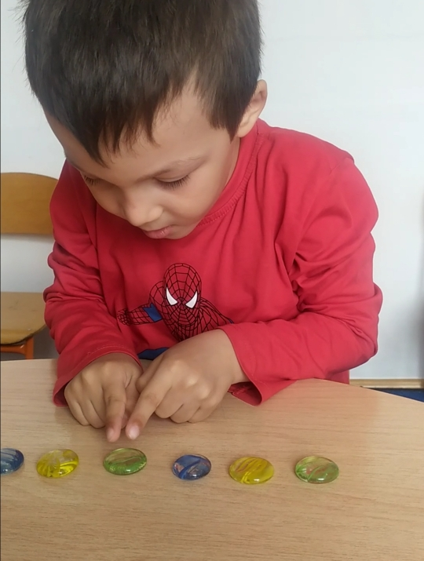
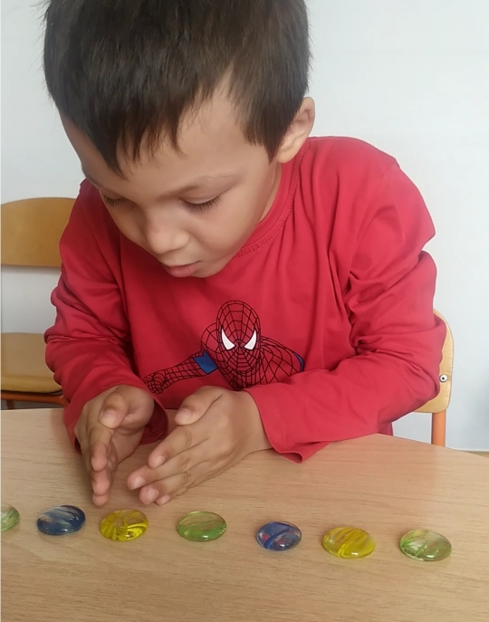
- Упражнение для развития мелкой моторики – стимулируют речевые зоны головного мозга.

Slide 21
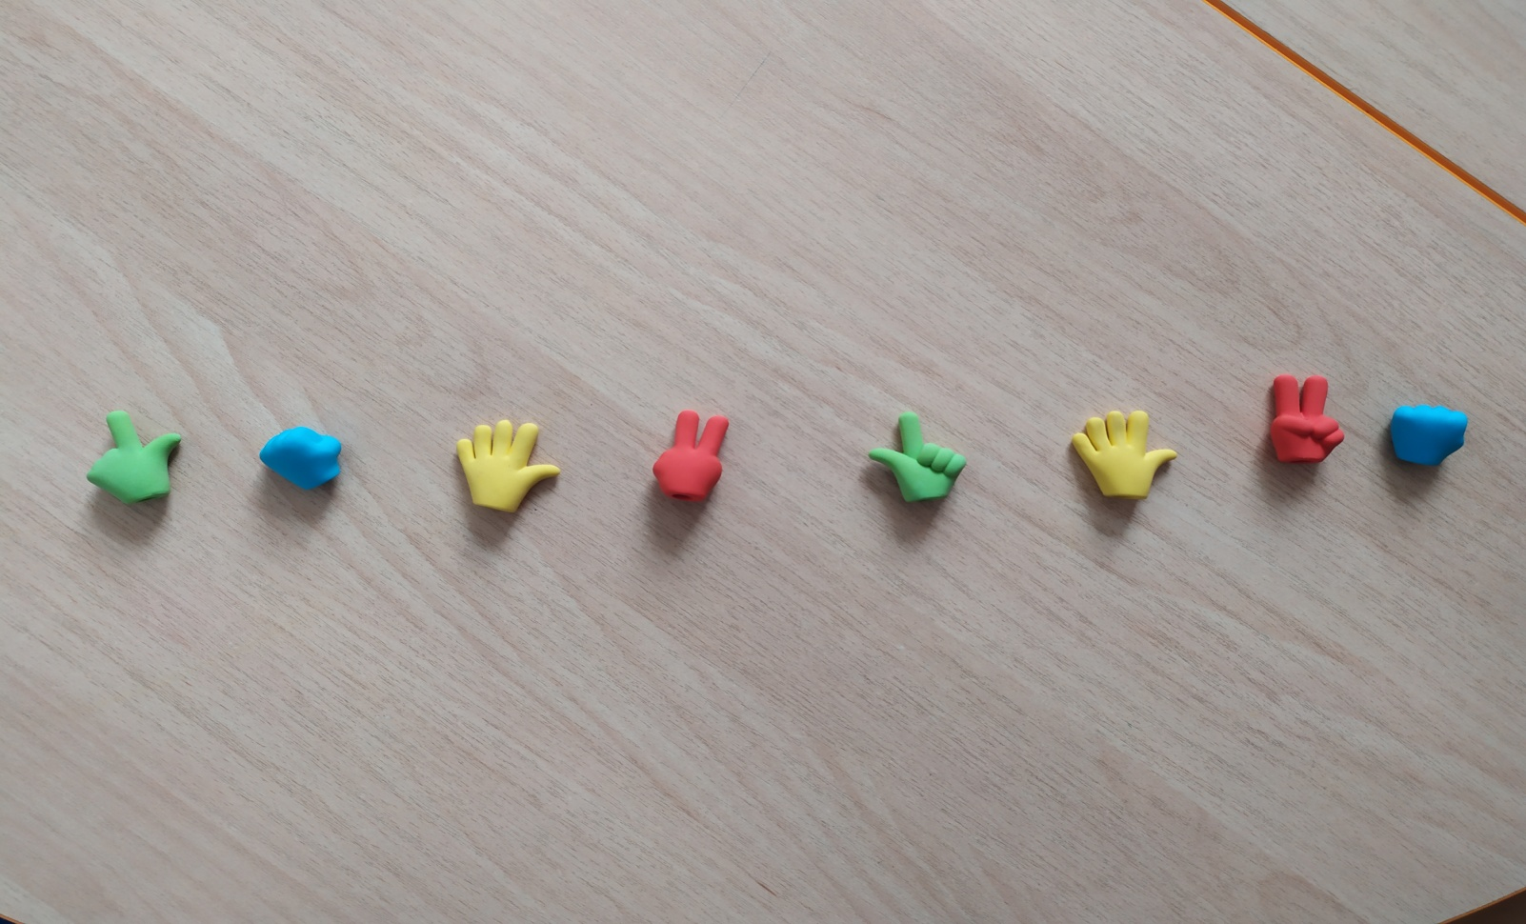

Slide 22
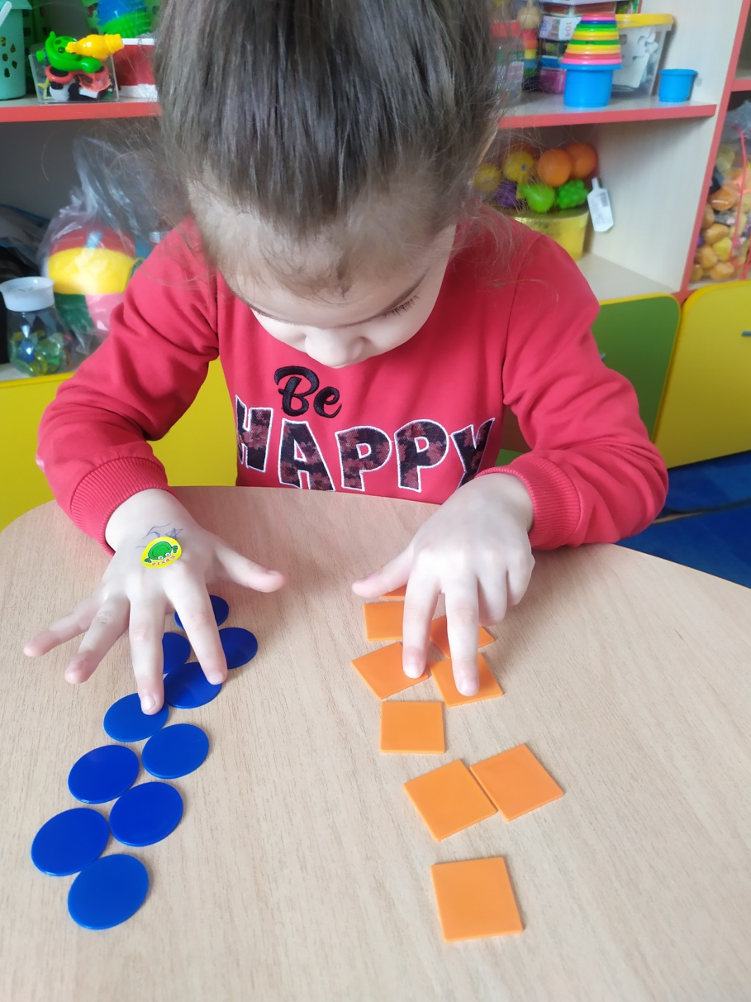
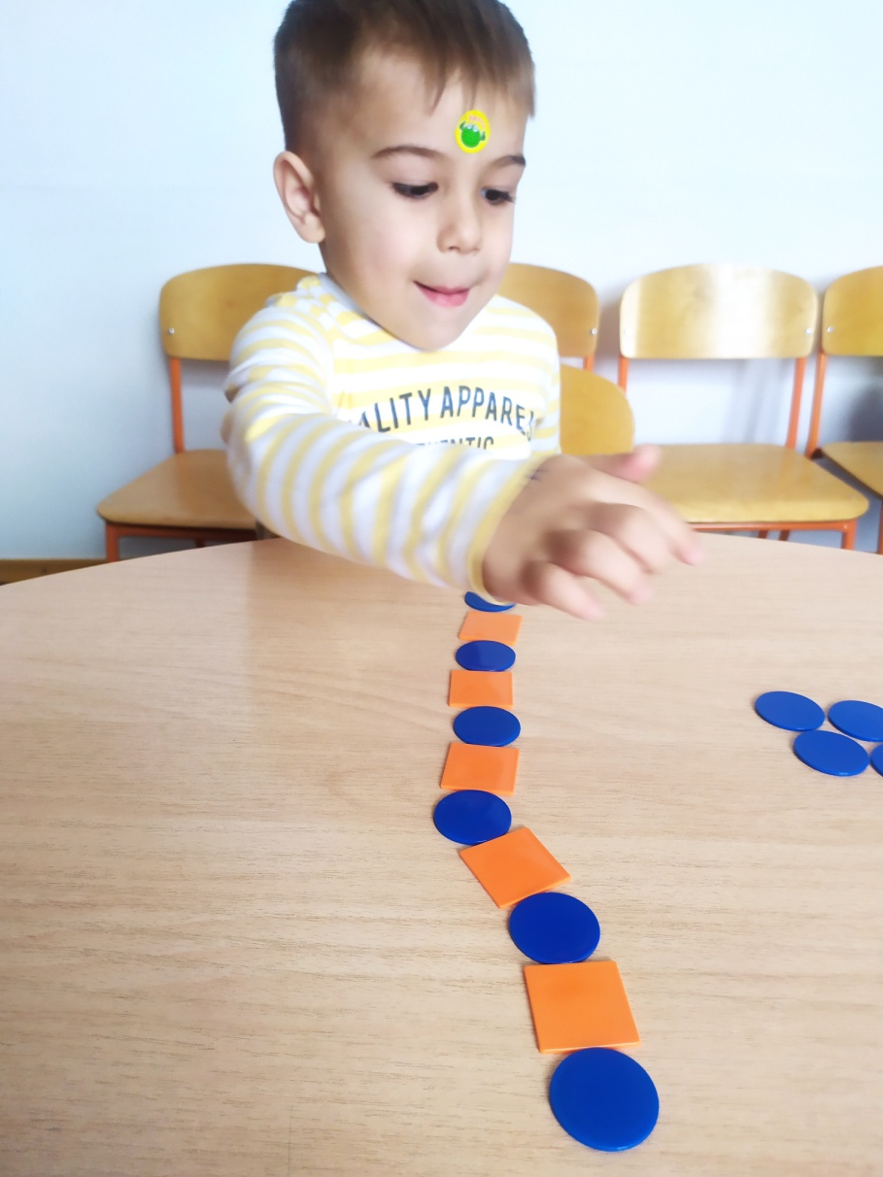

Slide 24
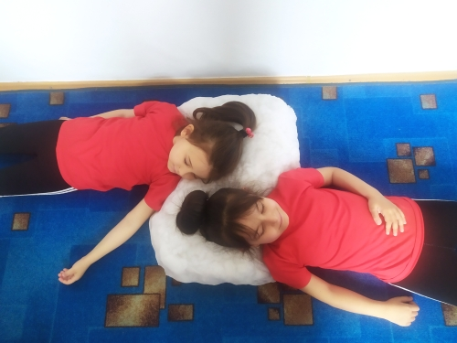
Упражнения на релаксацию – способствуют расслаблению, снятию напряжения

Slide 25
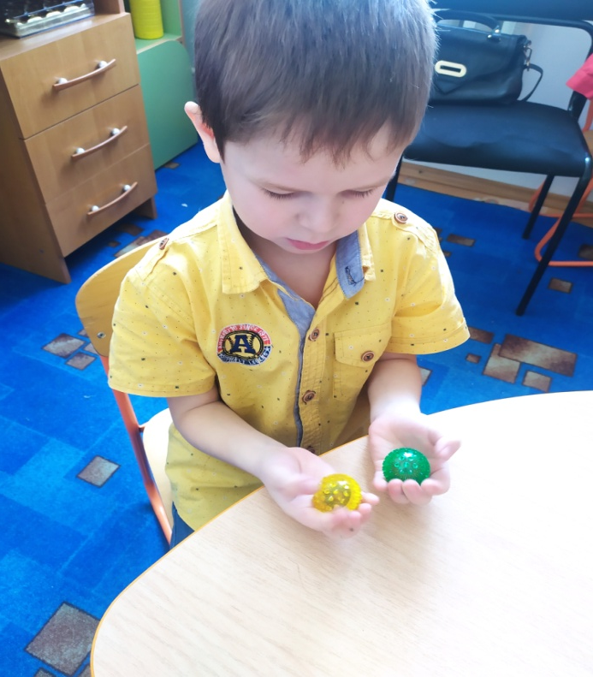
На занятиях по развитию речи я использовала игры и упражнения с Су-джок мячами. Достоинствами Су-джок являются: высокая эффективность-при правильном применении наступает выраженный эффект; абсолютная безопасность- неправильное применение никогда не наносит вред-оно просто неэффективно; универсальность- могут использовать и педагоги и родители; простота применения- для получения результата проводить стимуляцию биологически активных точек.

Slide 26
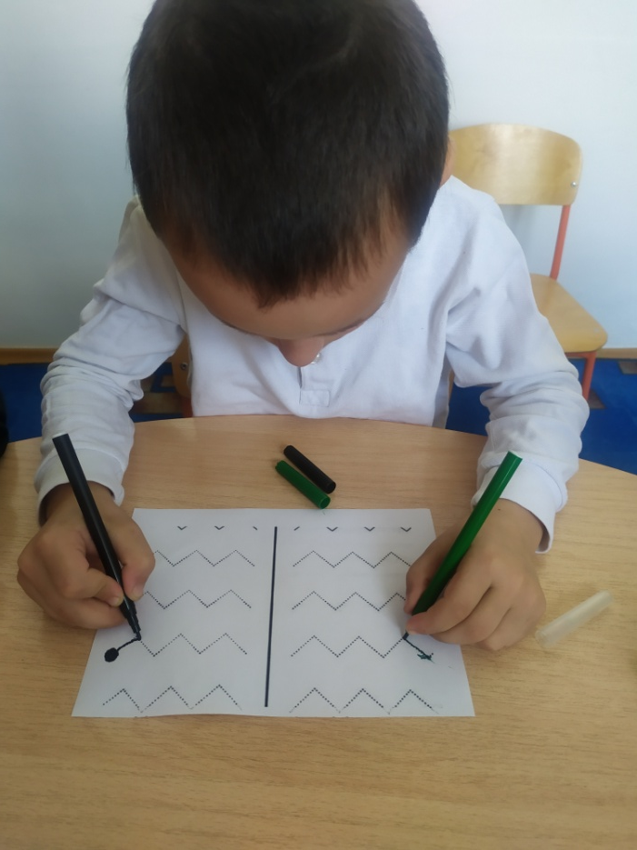
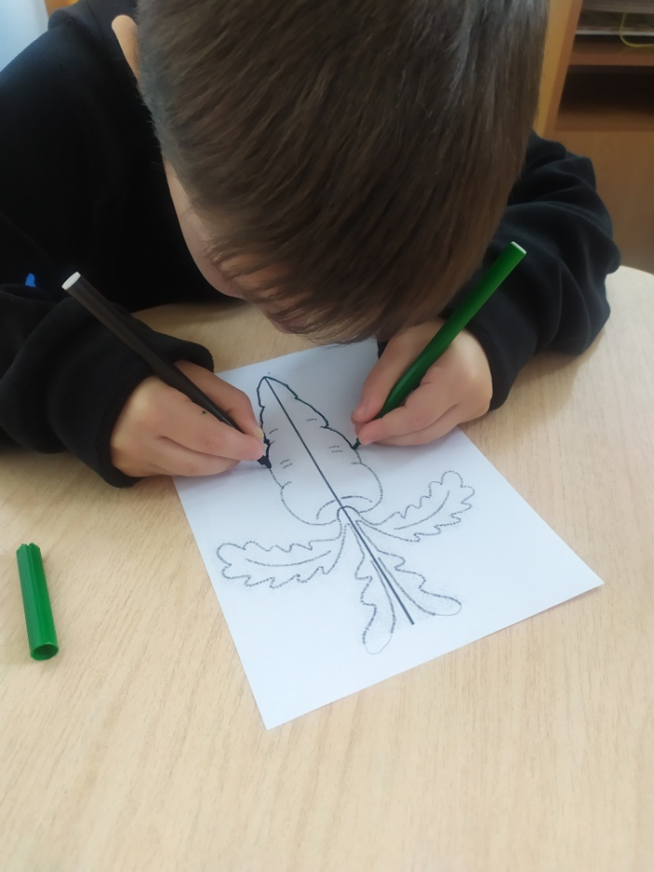
В план работы были включены занятия по межполушарному рисованию. Цель- развитие письма, улучшение межполушарного взаимодействия и координации движений, снятие напряжения.

Slide 27
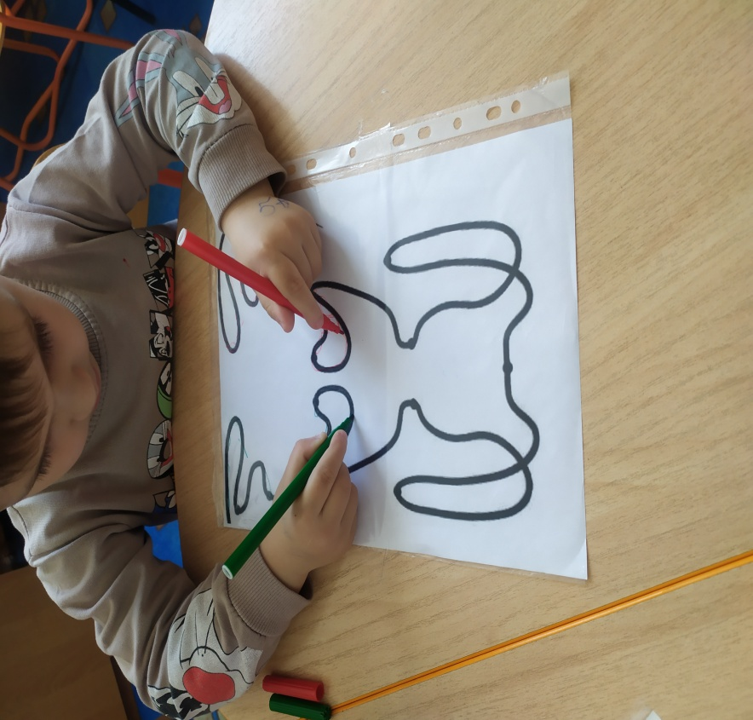
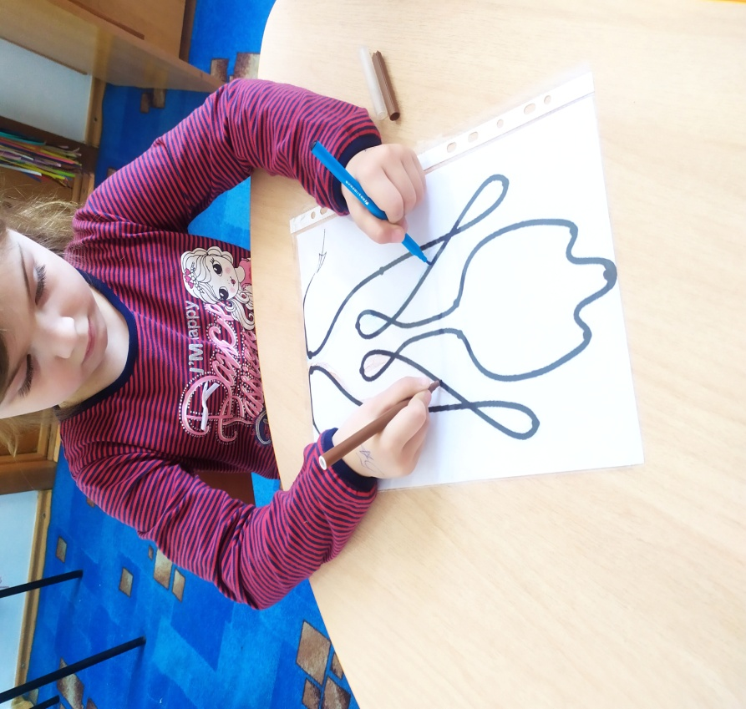

Slide 28
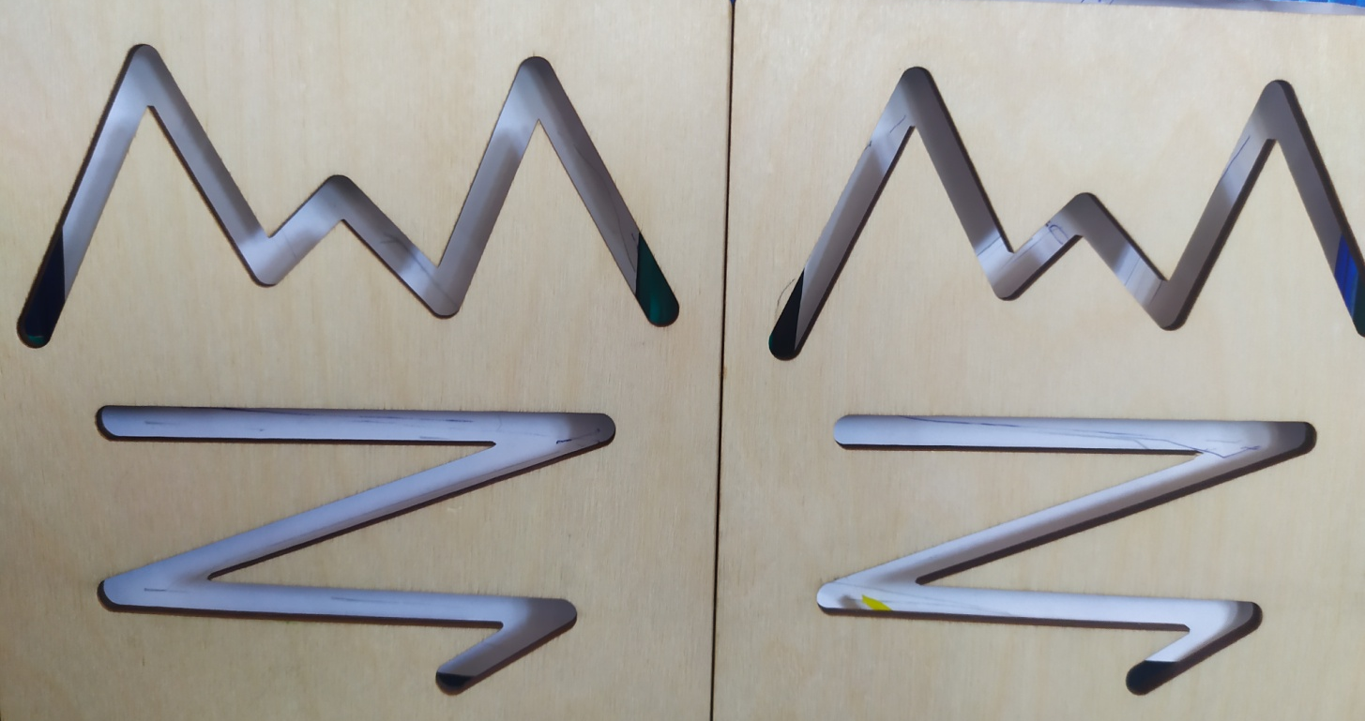
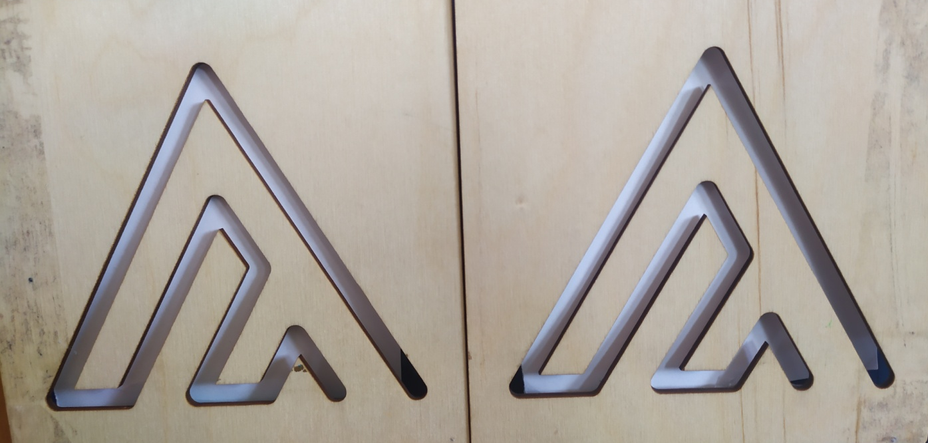

Slide 30
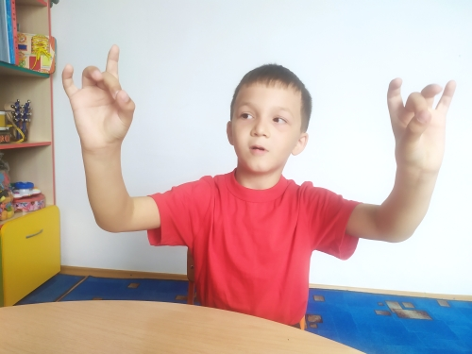
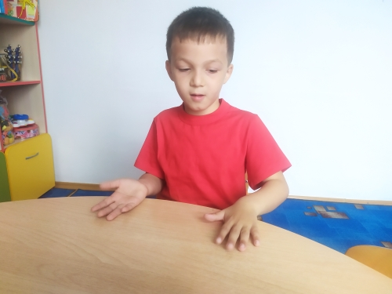
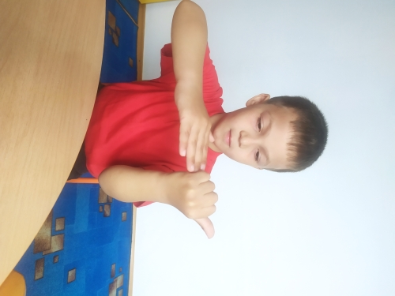
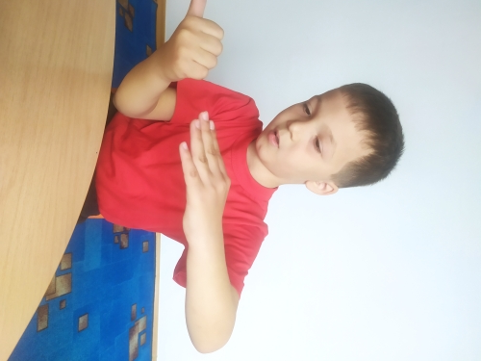
Упражнения на развитие межполушарного взаимодействия

Slide 31
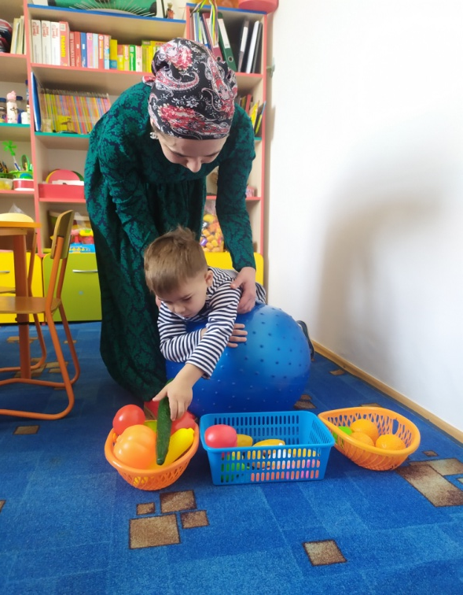
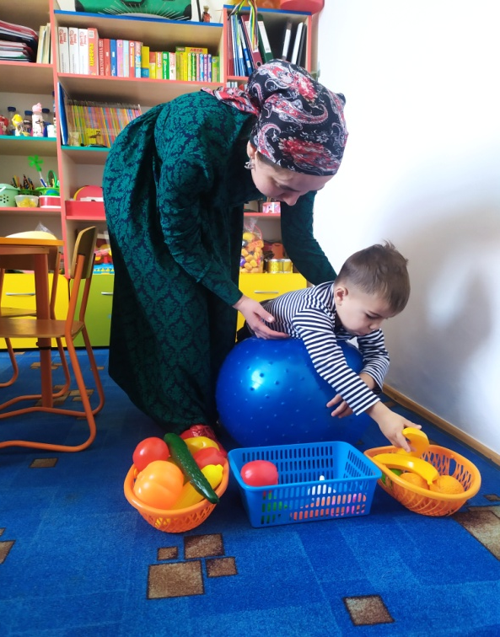
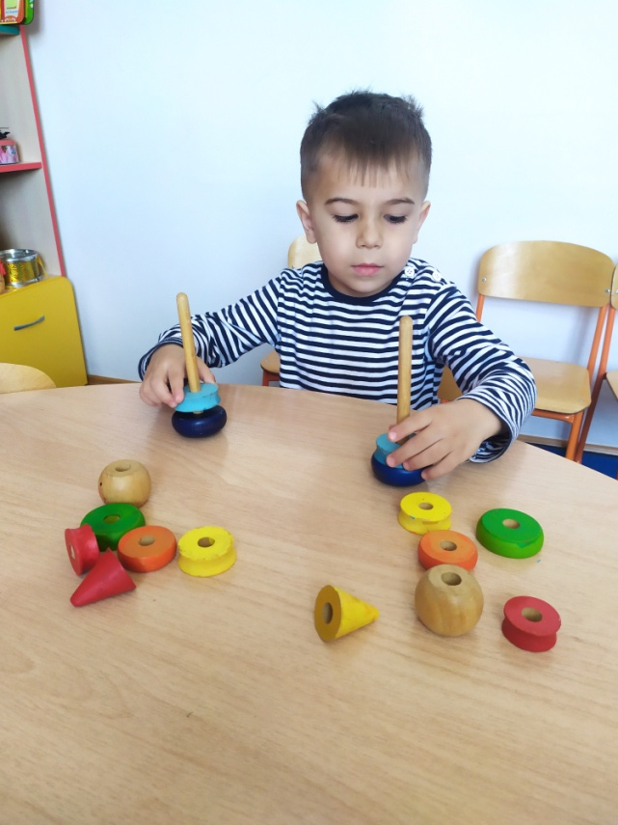
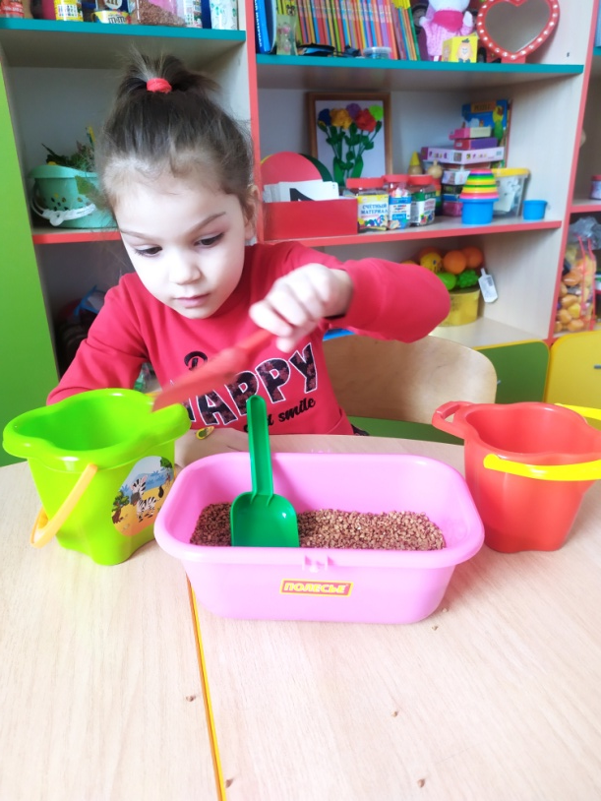
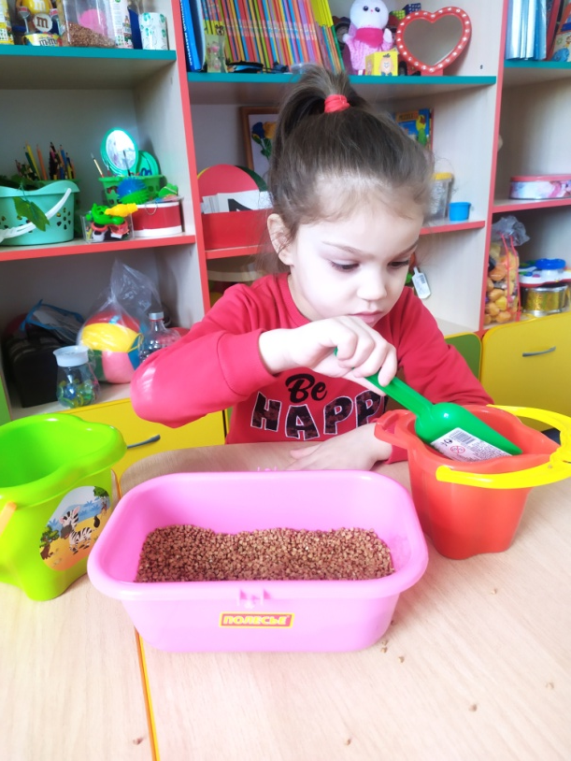

Slide 32
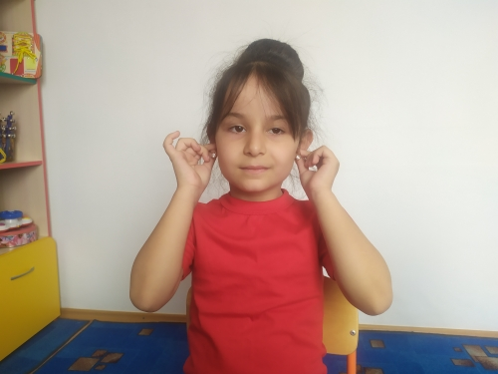
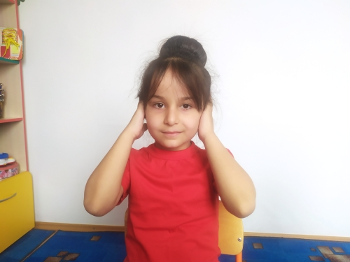
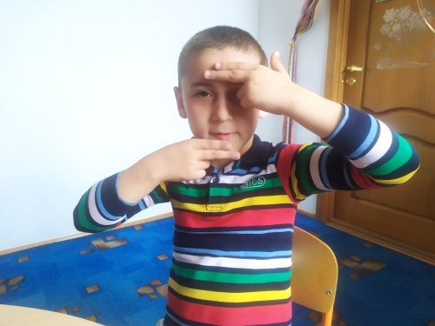
Самомассаж

Slide 33
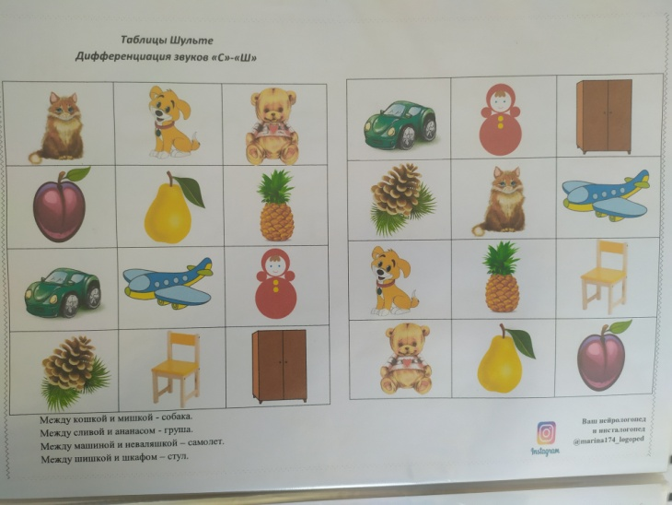
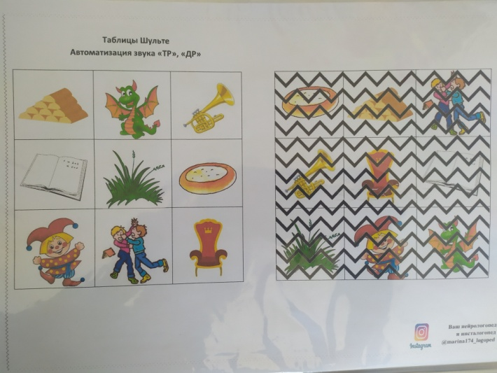
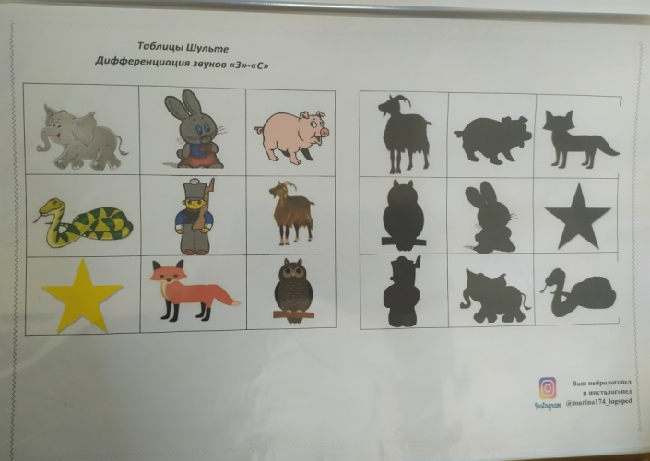
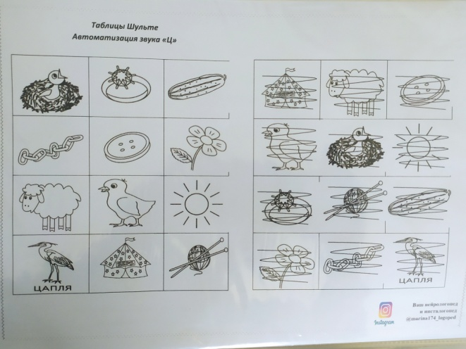
Занятия с нейротаблицами Шульте.

Slide 34
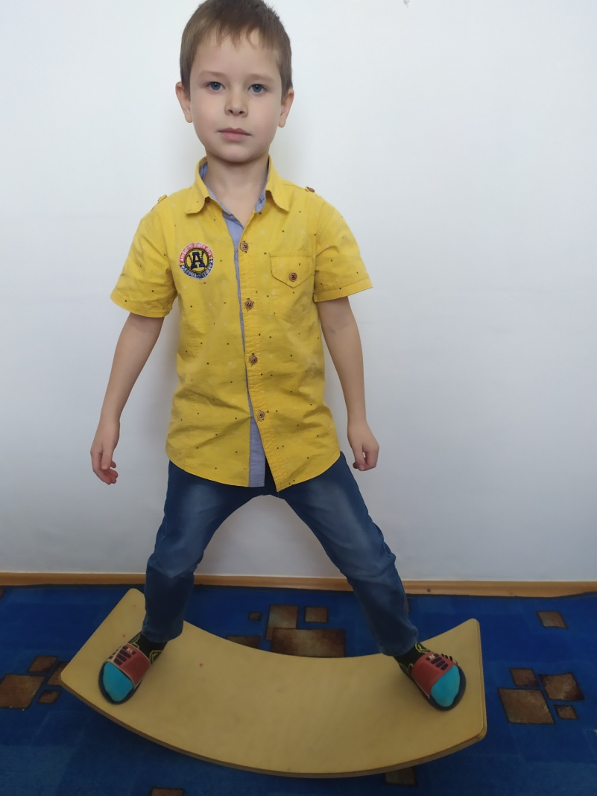
Были включены в образовательный процесс занятия на балансировочной доске.

Slide 35
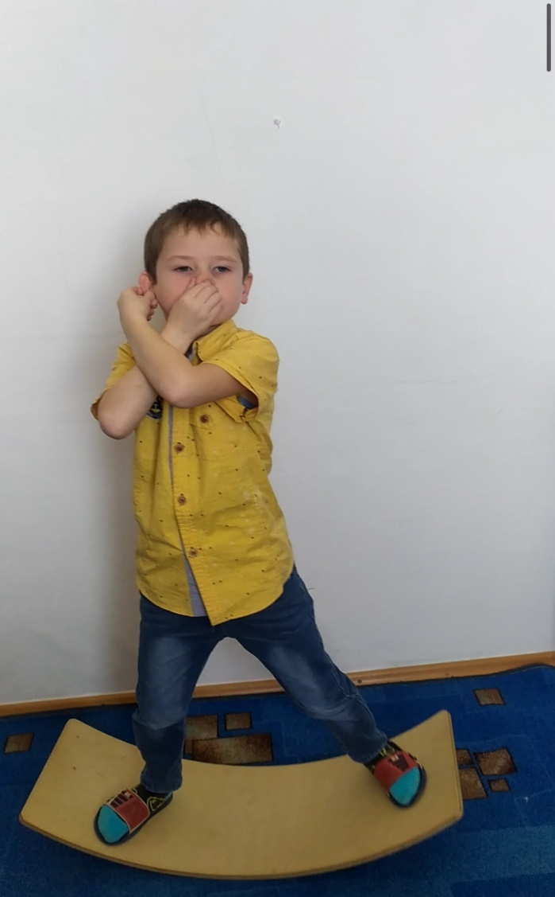
С усложнением.

Slide 36
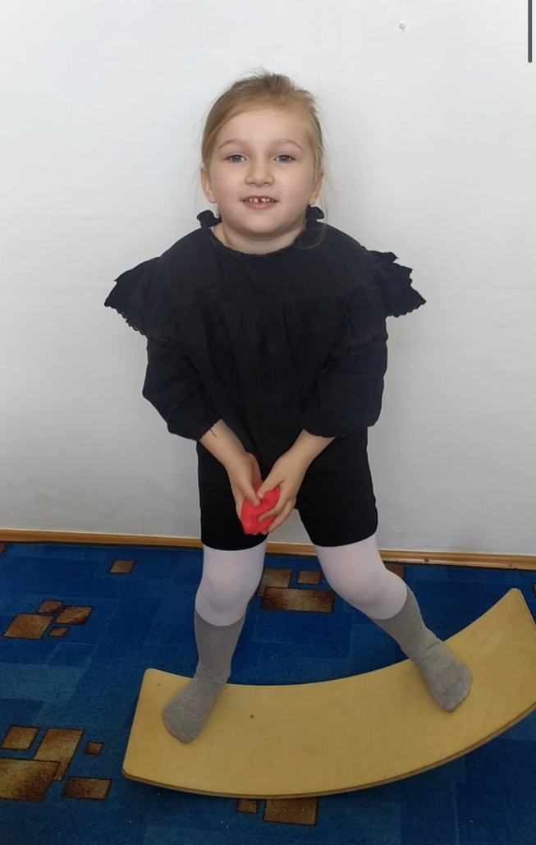
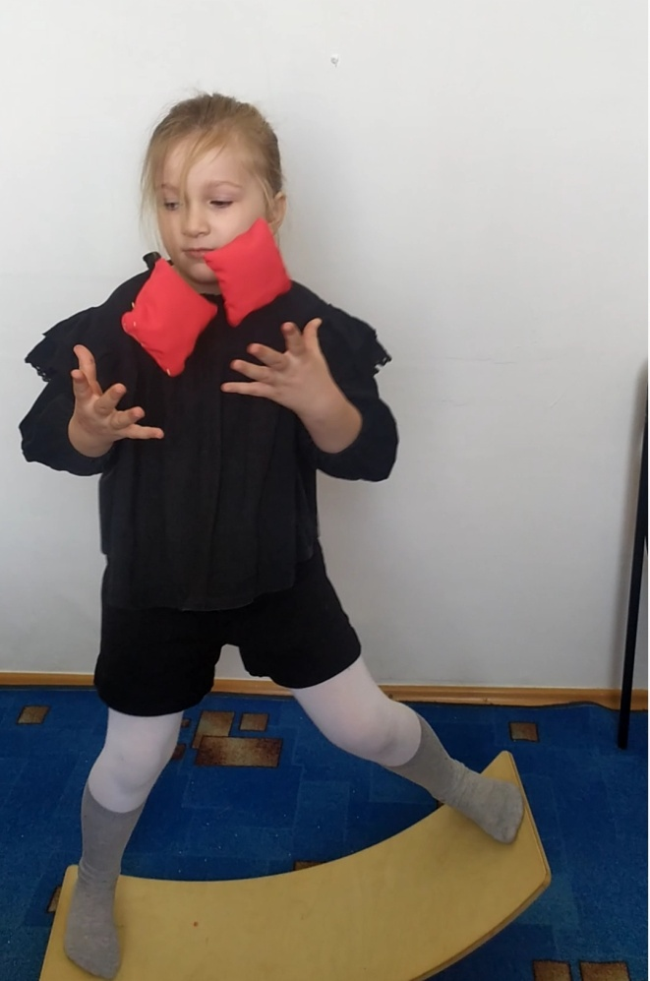
С усложнением кинезиологоческими мешочками.

Slide 37
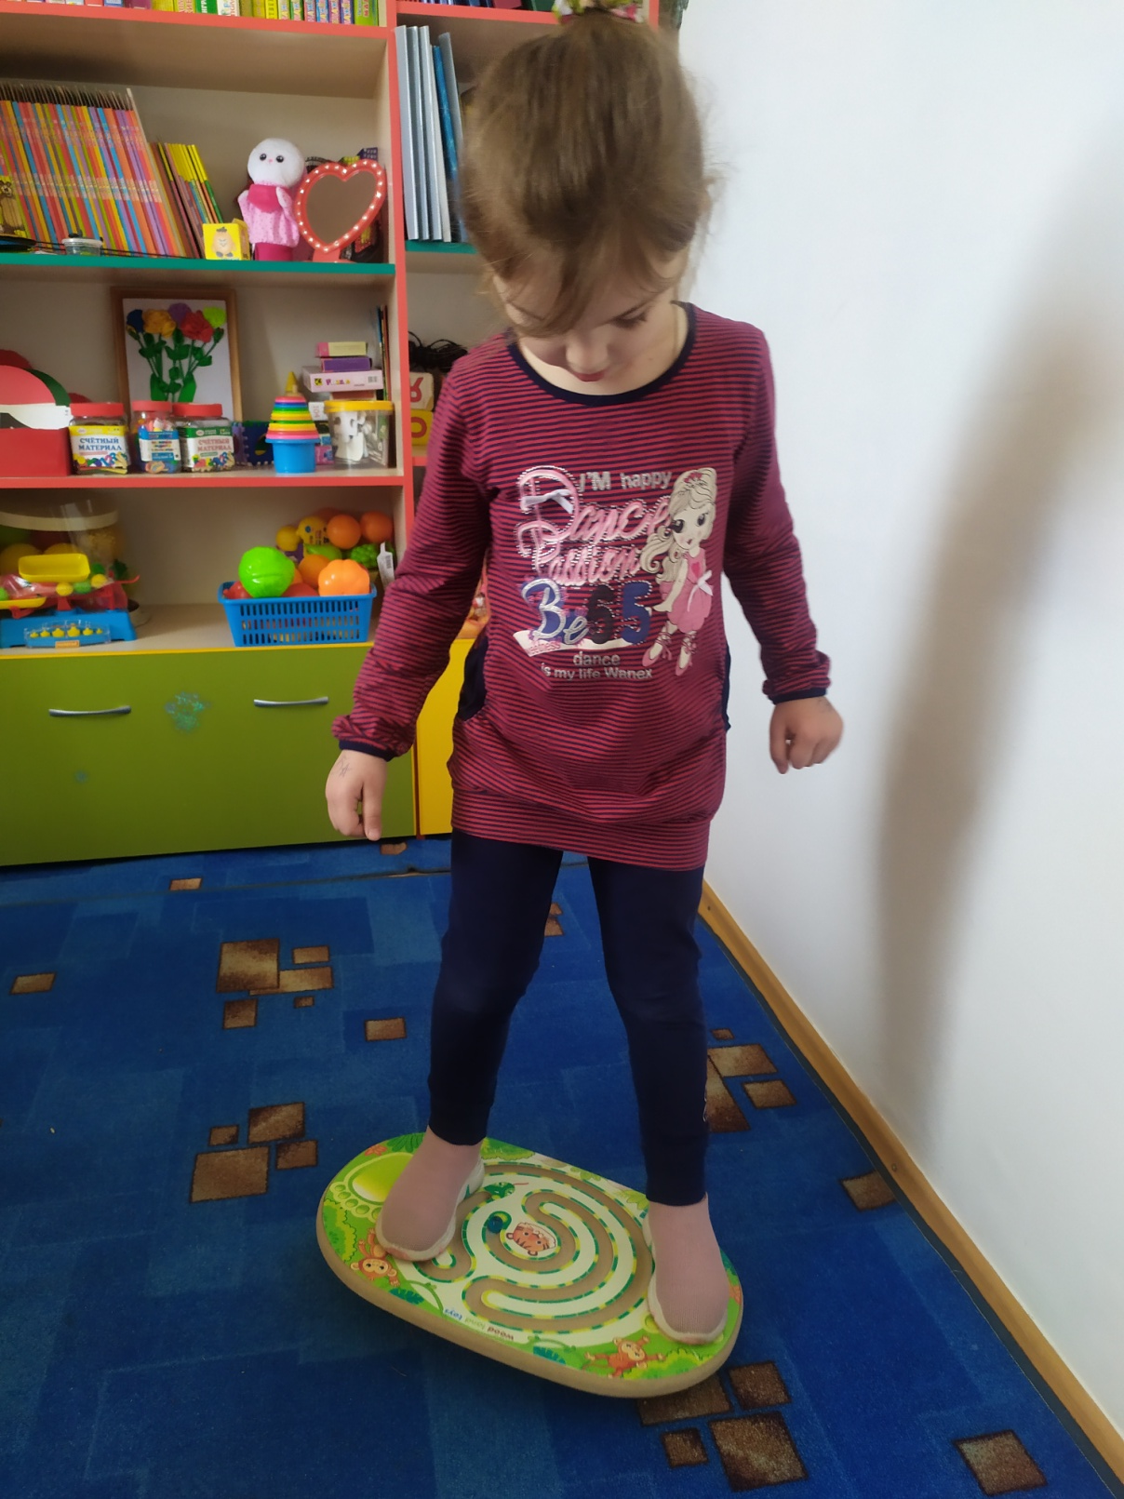

Slide 38
Эти методы удобны в применении, а главное – дети выполняют их с большим желанием и удовольствием, что является немаловажным фактом для развития ребёнка.

Slide 39
Продукты проекта для детей:
1. Картотека кинезиологических упражнений. (Приложение 2).
2. Картотека игр с су-джок мячами.
3. Схемы для зеркального рисования «Симметричные рисунки».
4. Уголок для развития мелкой моторики.
5. Нейротаблицы Шульте.
6. Игры с кинезиомячами.
Продукты проекта для педагога:
1. Перспективное планирование.
2. Презентация проекта.

Slide 40
Выводы.
Проведя целенаправленную работу по развитию межполушарного взаимодействия с детьми, я могу сказать, что кинезиологические упражнения благотворно влияют не только на работу мозга, но и всего организма в целом.
Они не требуют какой-то определенной подготовки, как от педагога, так и от детей. На мой взгляд, видны следующие результаты:
- снизилась тревожность, дети стали спокойнее и увереннее;
- улучшились навыки самообслуживания;
- развивается устная речь;
- формируется логическое мышление;
- улучшаются коммуникативные навыки;
- улучшаются внимание, память, воображение.
Применяющаяся система занятий оказывает положительное влияние на уровень речевого развития у детей. Я уверенна, что в дальнейшем эти дети будут успешно обучаться в школах.
Перспективы проекта: в дальнейшем планируется продолжить работу по развитию дошкольников с помощью кинезиологии.

Slide 41
Спасибо за внимание!

